Slide 1
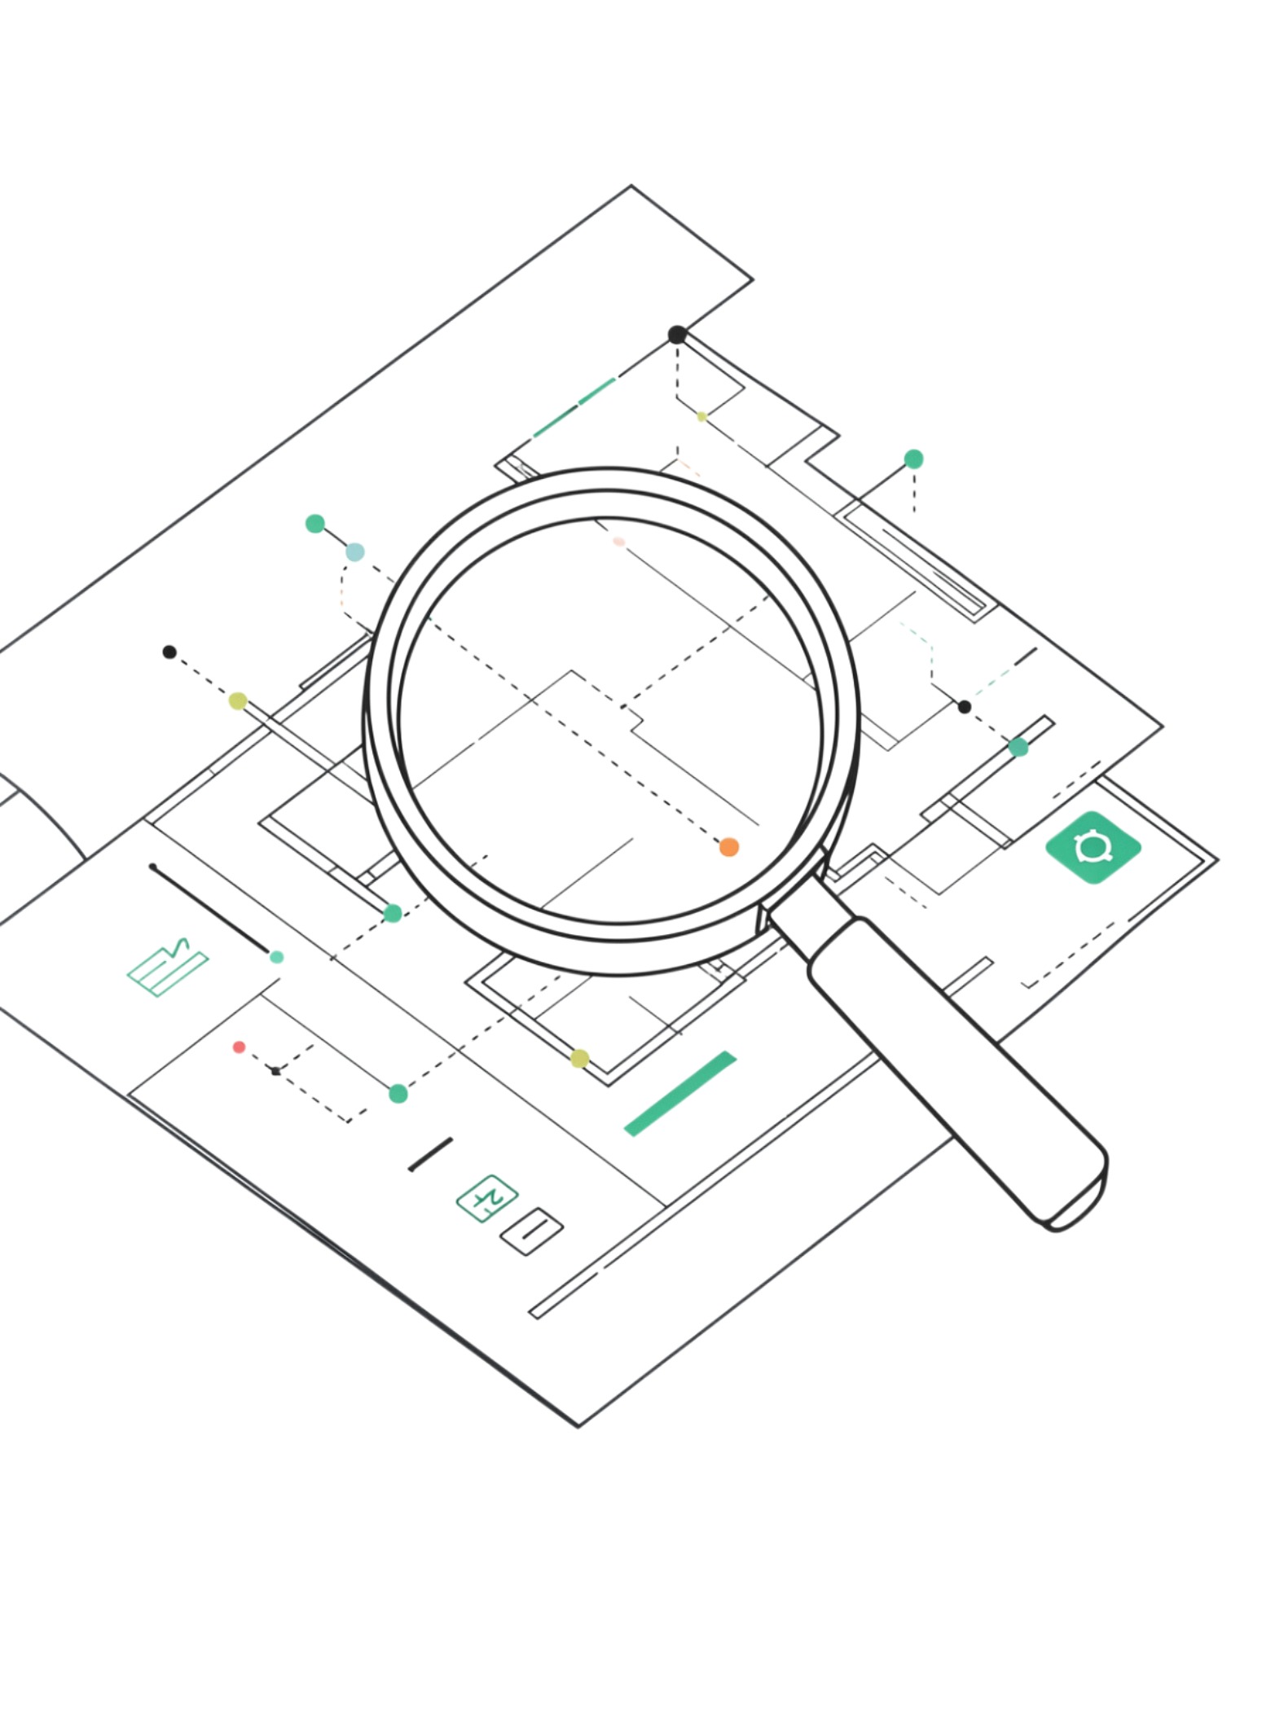

Смысл третьего принципа
Третий принцип тестирования утверждает, что проверки нужно начинать как можно раньше. Чем быстрее обнаружена проблема, тем меньше изменений потребуется для её устранения.
Тестирование — это не финальный этап, а процесс, интегрированный на всех стадиях создания продукта.

Slide 2
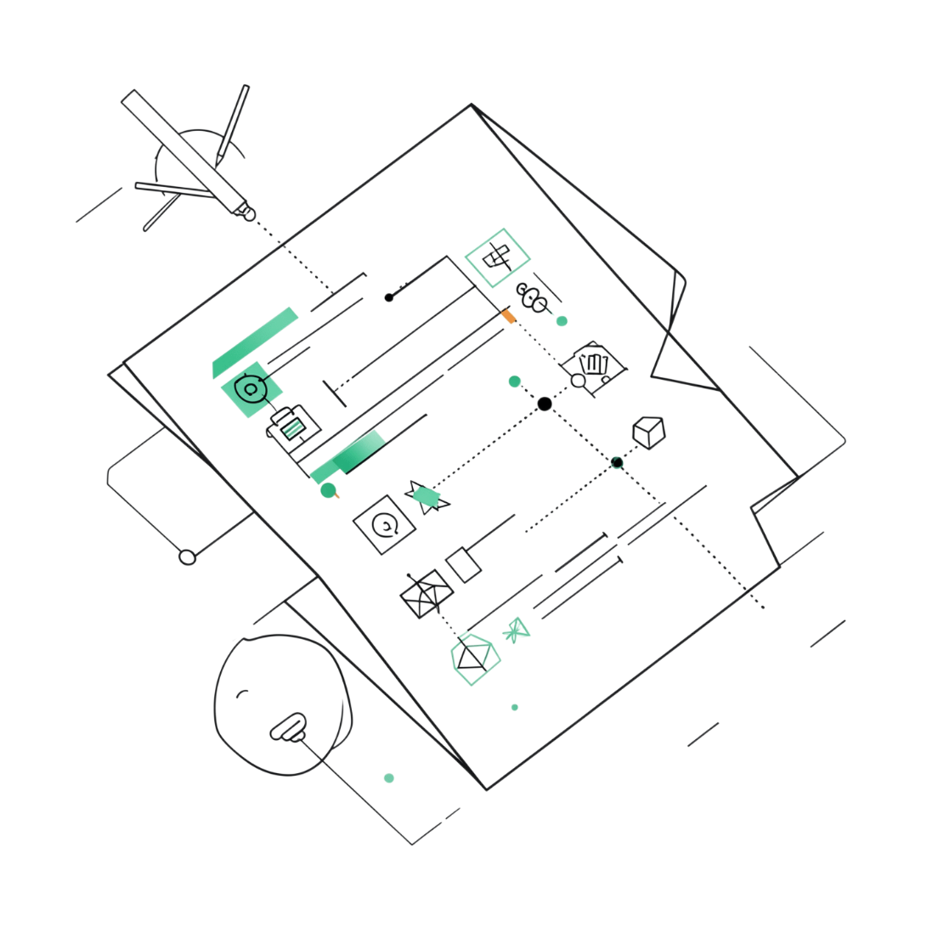
Ошибка до появления программного кода
Дефект часто зарождается задолго до написания первой строки кода — в неправильном бизнес-правиле, описанном в требованиях. Разработчик корректно реализует именно то, что записано, но результат не соответствует реальной логике бизнеса.
Если в описании системы указано неверное ограничение на сумму операции, программа технически работает правильно, но логика неверна. Обнаружение такой проблемы на этапе обсуждения требований требует минимальных исправлений.

Slide 3
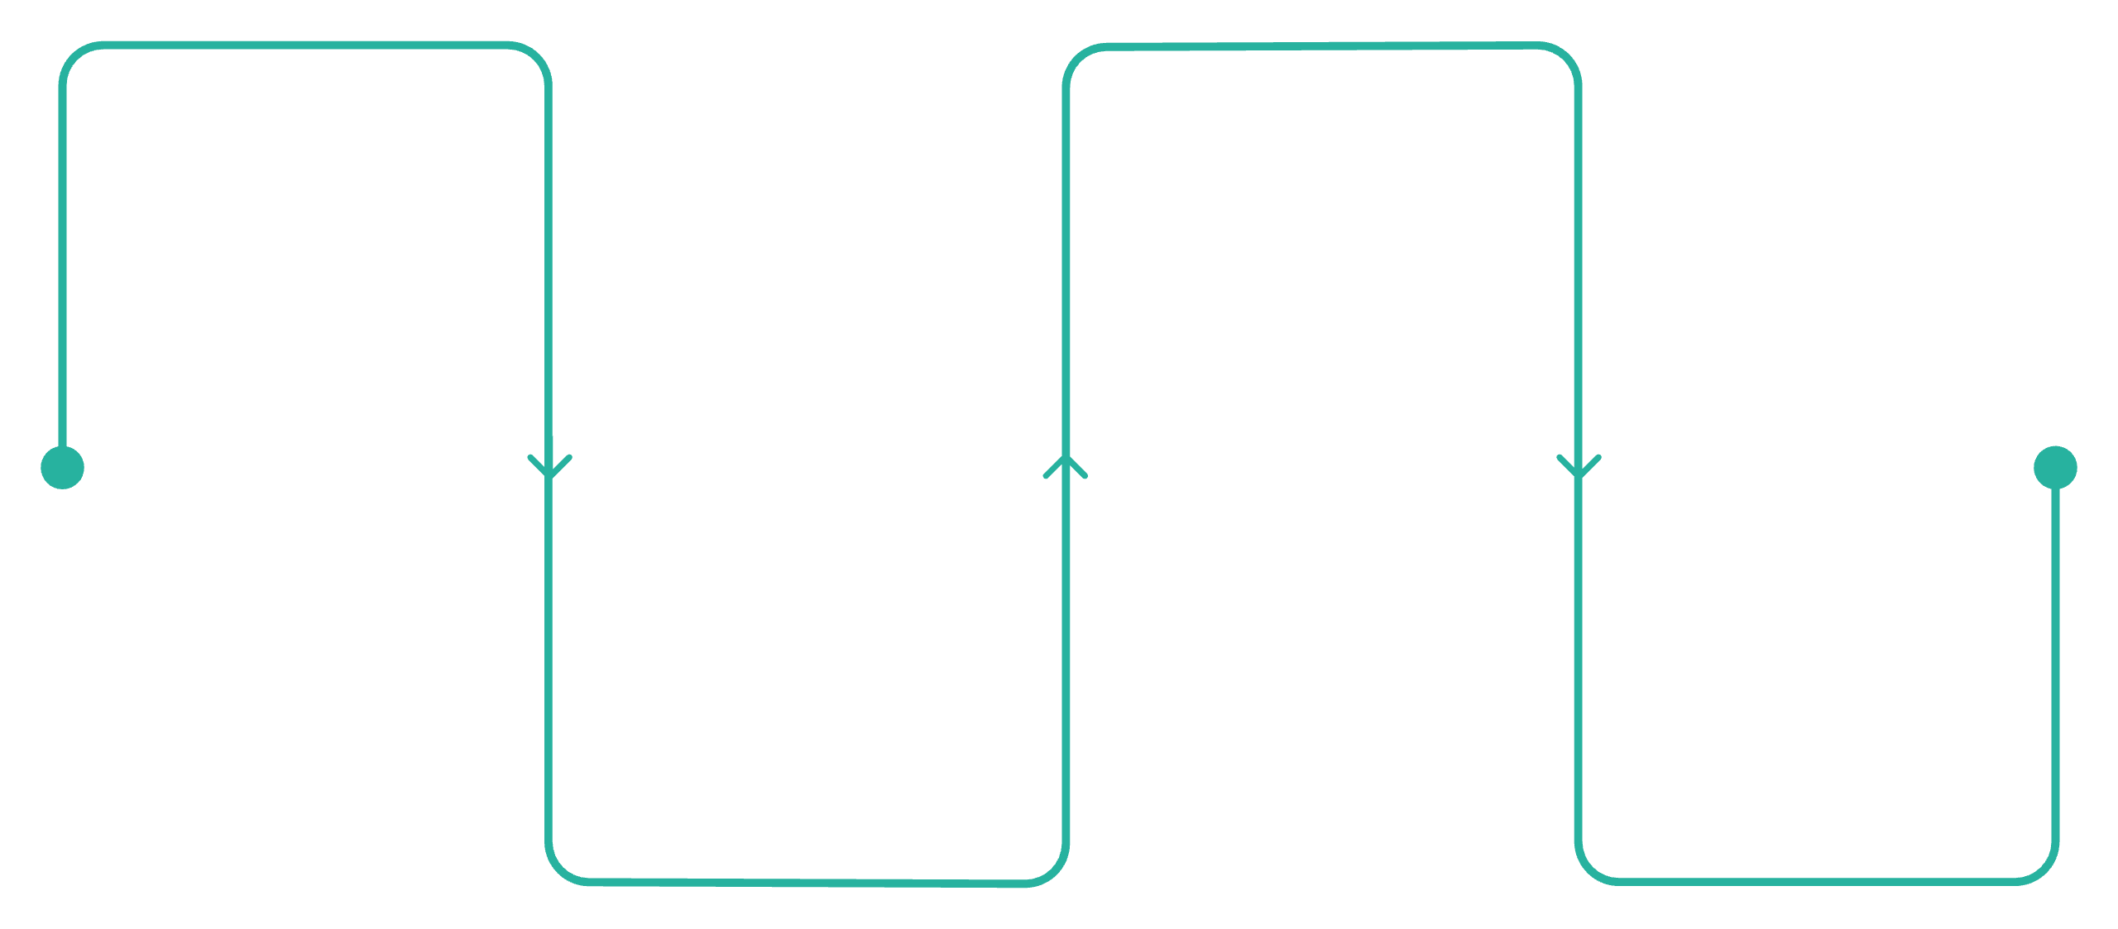
Почему стоимость исправления может увеличиваться
Требования
Код
Минимальное исправление
Значительные изменения
Проектирование
Тестирование
Умеренная доработка
Дорогостоящая переделка
Одно ошибочное требование становится основой для проектного решения, кода, тестов и документации. Основные затраты появляются не из-за самого изменения кода, а из-за необходимости согласовать все зависимые компоненты.

Slide 4
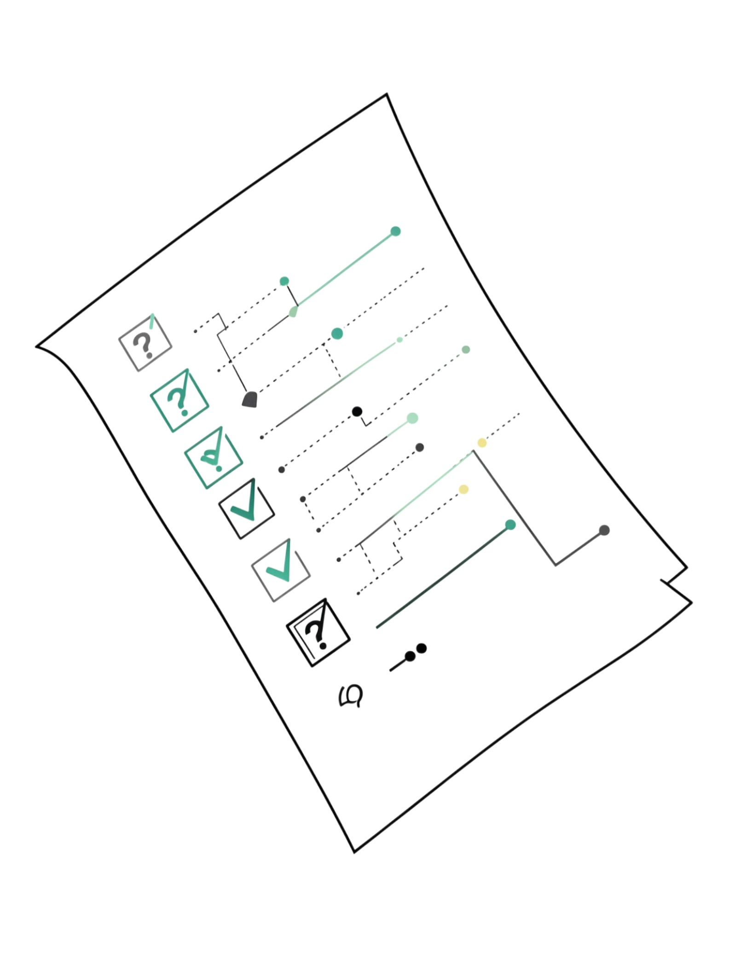
Ранняя проверка требований
Тестировщик анализирует требования до начала реализации, проверяя, можно ли однозначно определить ожидаемое поведение функции.
«После нескольких неправильных попыток ввода пароля учётная запись должна временно блокироваться»
Здесь не определены: количество попыток, продолжительность блокировки и поведение при следующем правильном вводе. Уточнение до написания кода предотвращает появление дефектов.

Slide 5

Ранняя проверка логики будущей функции
Два правила по отдельности могут быть правильными, но противоречить друг другу в одном сценарии.
Правило A
Правило B
Конфликт
Изменение заказа разрешено до отправки
Изменения запрещены после оплаты
Что делать с оплаченным, но ещё не отправленным заказом?

Slide 6
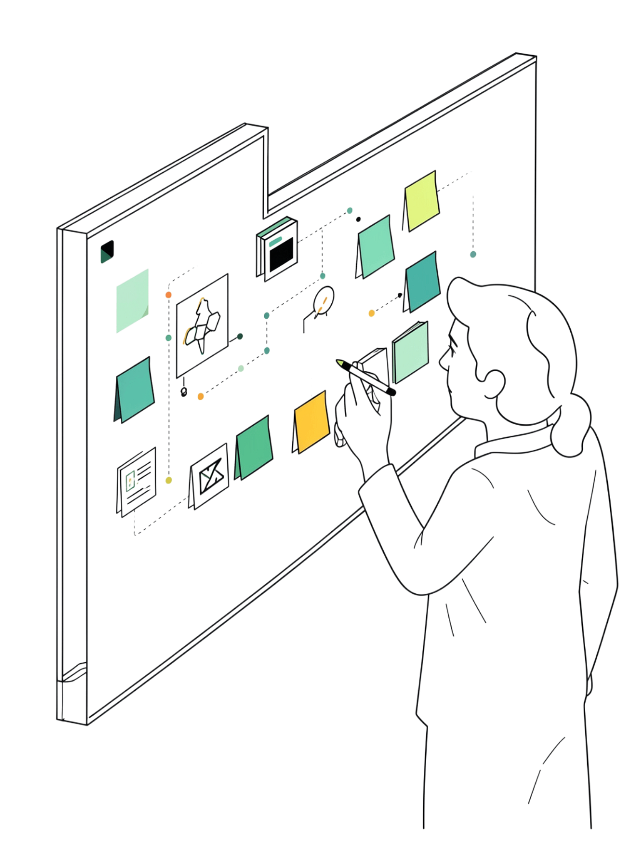
Раннее участие тестировщика
Не запуск программы
Анализ неоднозначностей
Раннее тестирование — это не проверка несуществующего кода, а включение тестового мышления в работу над продуктом
Тестировщик определяет условия, при которых поведение функции становится неоднозначным
Не только «счастливый путь»
Рассматриваются ситуации, которые могут нарушить логику, а не только основной успешный сценарий

Slide 7
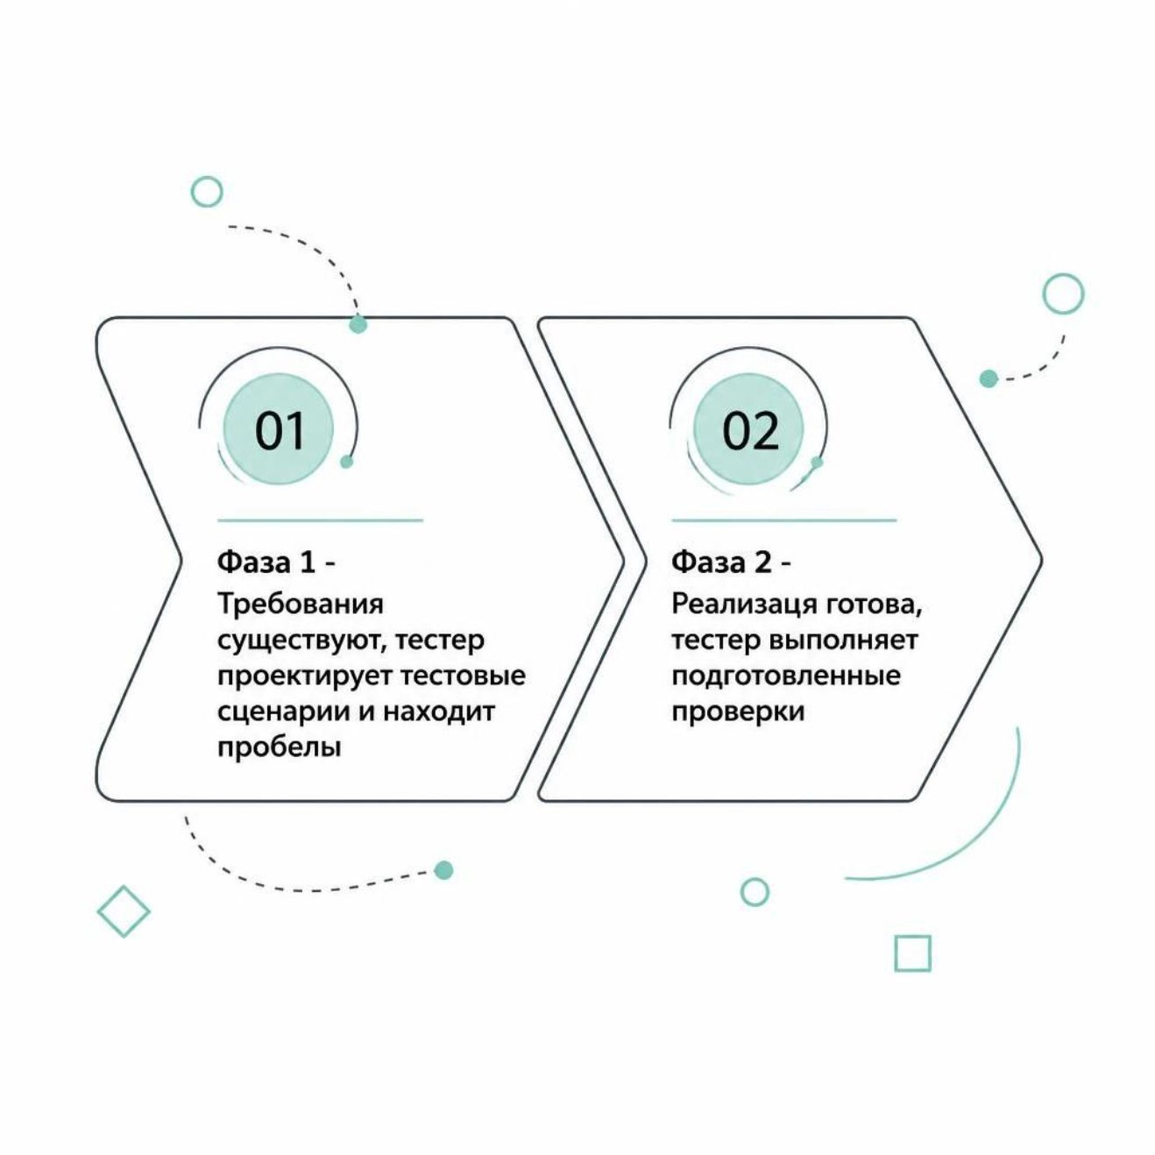
Раннее создание тестовых сценариев
Подготовку проверок можно начинать до завершения разработки функции. Если требования достаточно понятны, тестировщик уже способен определить, какие условия необходимо будет проверить.
Само проектирование тестов становится способом анализа будущего продукта: часто обнаруживается, что понятно, как работает функция при успехе, но неясно ожидаемое поведение при ошибке.

Slide 8
Раннее тестирование и сокращение переделок
1x
↑↑
Исправление на этапе требований
Исправление после реализации
Достаточно скорректировать само правило
Затрагивает код, тесты, документацию и связанные компоненты
Переделка появляется, когда команда возвращается к уже выполненной работе из-за поздно обнаруженной проблемы. Раннее тестирование уменьшает не только количество дефектов, но и объём бесполезной работы.

Slide 9
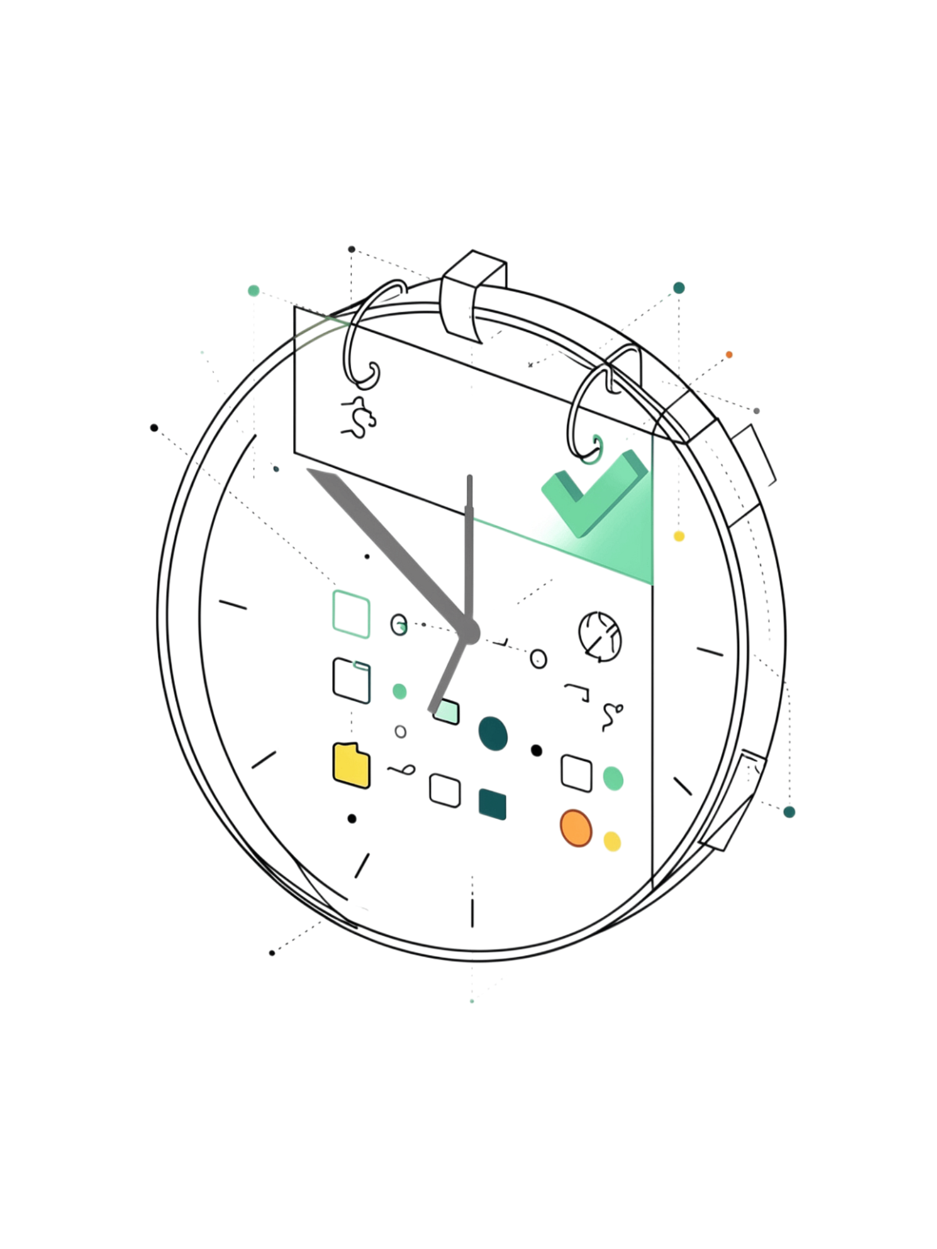

Раннее тестирование не означает проверять всё сразу
01
02
Есть требование
Есть проектное решение
Проверяется его смысл и однозначность
Анализируется его согласованность с требованиями
03
Есть реализация
Становятся доступны непосредственные проверки поведения программы
Раннее тестирование означает своевременность, а не спешку.

Slide 10
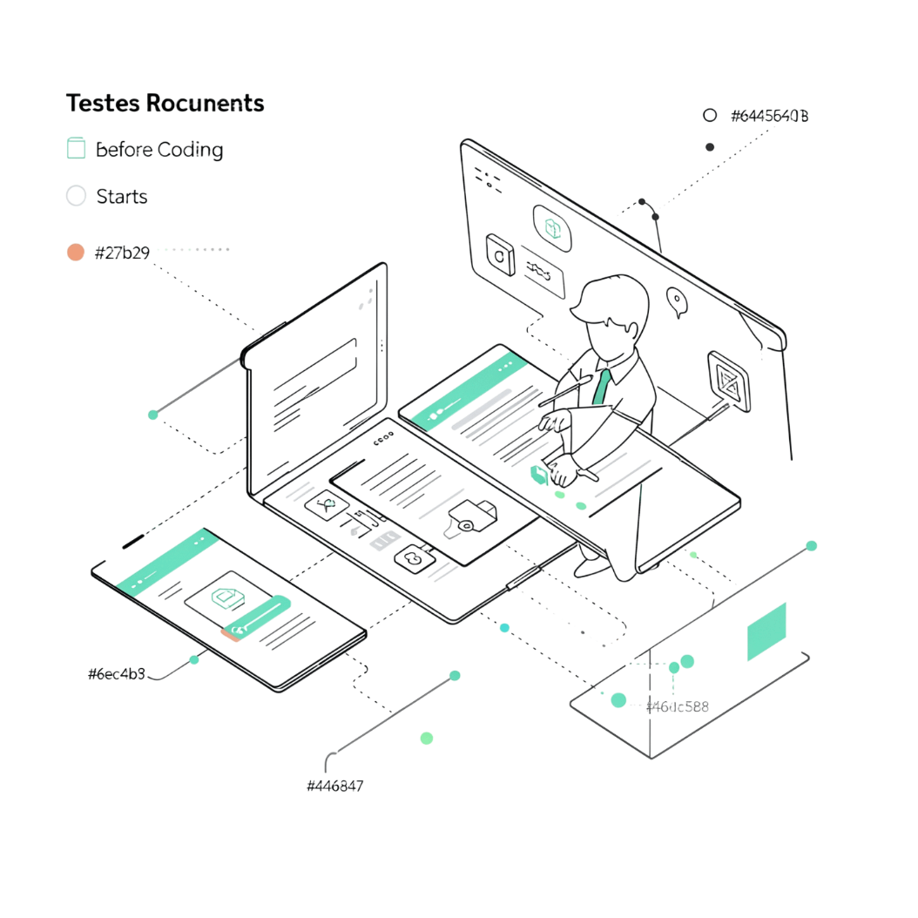
Практическое значение третьего принципа
Тестировщик не должен ждать сообщения «разработка завершена», чтобы впервые познакомиться с задачей. Чем раньше он понимает назначение функции, тем больше возможностей обнаружить проблему до того, как она станет частью готового продукта.
Главный вывод: время обнаружения проблемы влияет на её последствия. Если дефект можно выявить раньше — его следует выявлять раньше.
Это уменьшает объём переделок, ускоряет получение корректного результата и делает процесс разработки экономически эффективнее.

